Slide 1
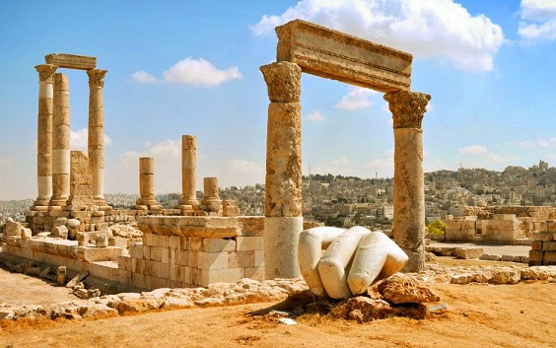
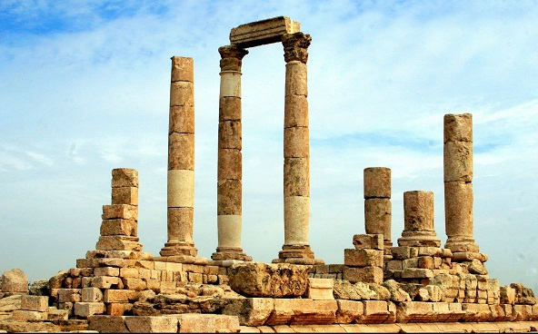
جبل القلعة في عمان
إعداد عون الهادي الردايدة

Slide 2
نبذة عن جبل القلعة جبل القلعة أو قلعة عمان، هي موقع أثري قديم يقع في قلب العاصمة عمان وتعتبر أعلى قمة فيه، ويبلغ ارتفاع الجبل 850 متراً فوق مستوى سطح البحر.

Slide 3
و يعتبر جبل القلعة من أهمّ الأماكن السياحية في الأردن الّتي يقصدها السياح حيث يتضمّن موقع القلعة أطلالات الهياكل المختلفة التي يعود تاريخها إلى الفترات الرومانية والبيزنطية والإسلامية ، بما في ذلك معبد هرقل والقصر الأموي والكنيسة البيزنطية.

Slide 4
عند تجوالك في الجبل، تستطيع أن ترى الكهف البرونزي الذي يعود تاريخه إلى القرن الثالث والعشرين قبل الميلاد، ويأخذك الطريق بعد الكهف إلى الأعمدة الأثرية ذات الارتفاع الشاهق؛ إذ يصل ارتفاعها إلى أكثر من 10 أمتار.

Slide 5
الموقع الجغرافي لجبل القلعة
كما يطل جبل القلعة على المدرج الروماني، أحد أكبر المسارح في الأردن.

Slide 6
يمكن للمدرج الروماني أن يستوعب 6000 متفرج. ويمكن لزائر جبل القلعة تخيل المدرج الروماني خلفه.

Slide 7
الاهمية الإقتصادية لجبل القلعة
كما يطل جبل القلعة أيضا على مدينة عمان القديمة. وبإمكان زائر جبل القلعة الذهاب إلى البلدة القديمة والاستمتاع بجوها وتناول المأكولات التراثية وشراء التحف التذكارية.
.

Slide 8
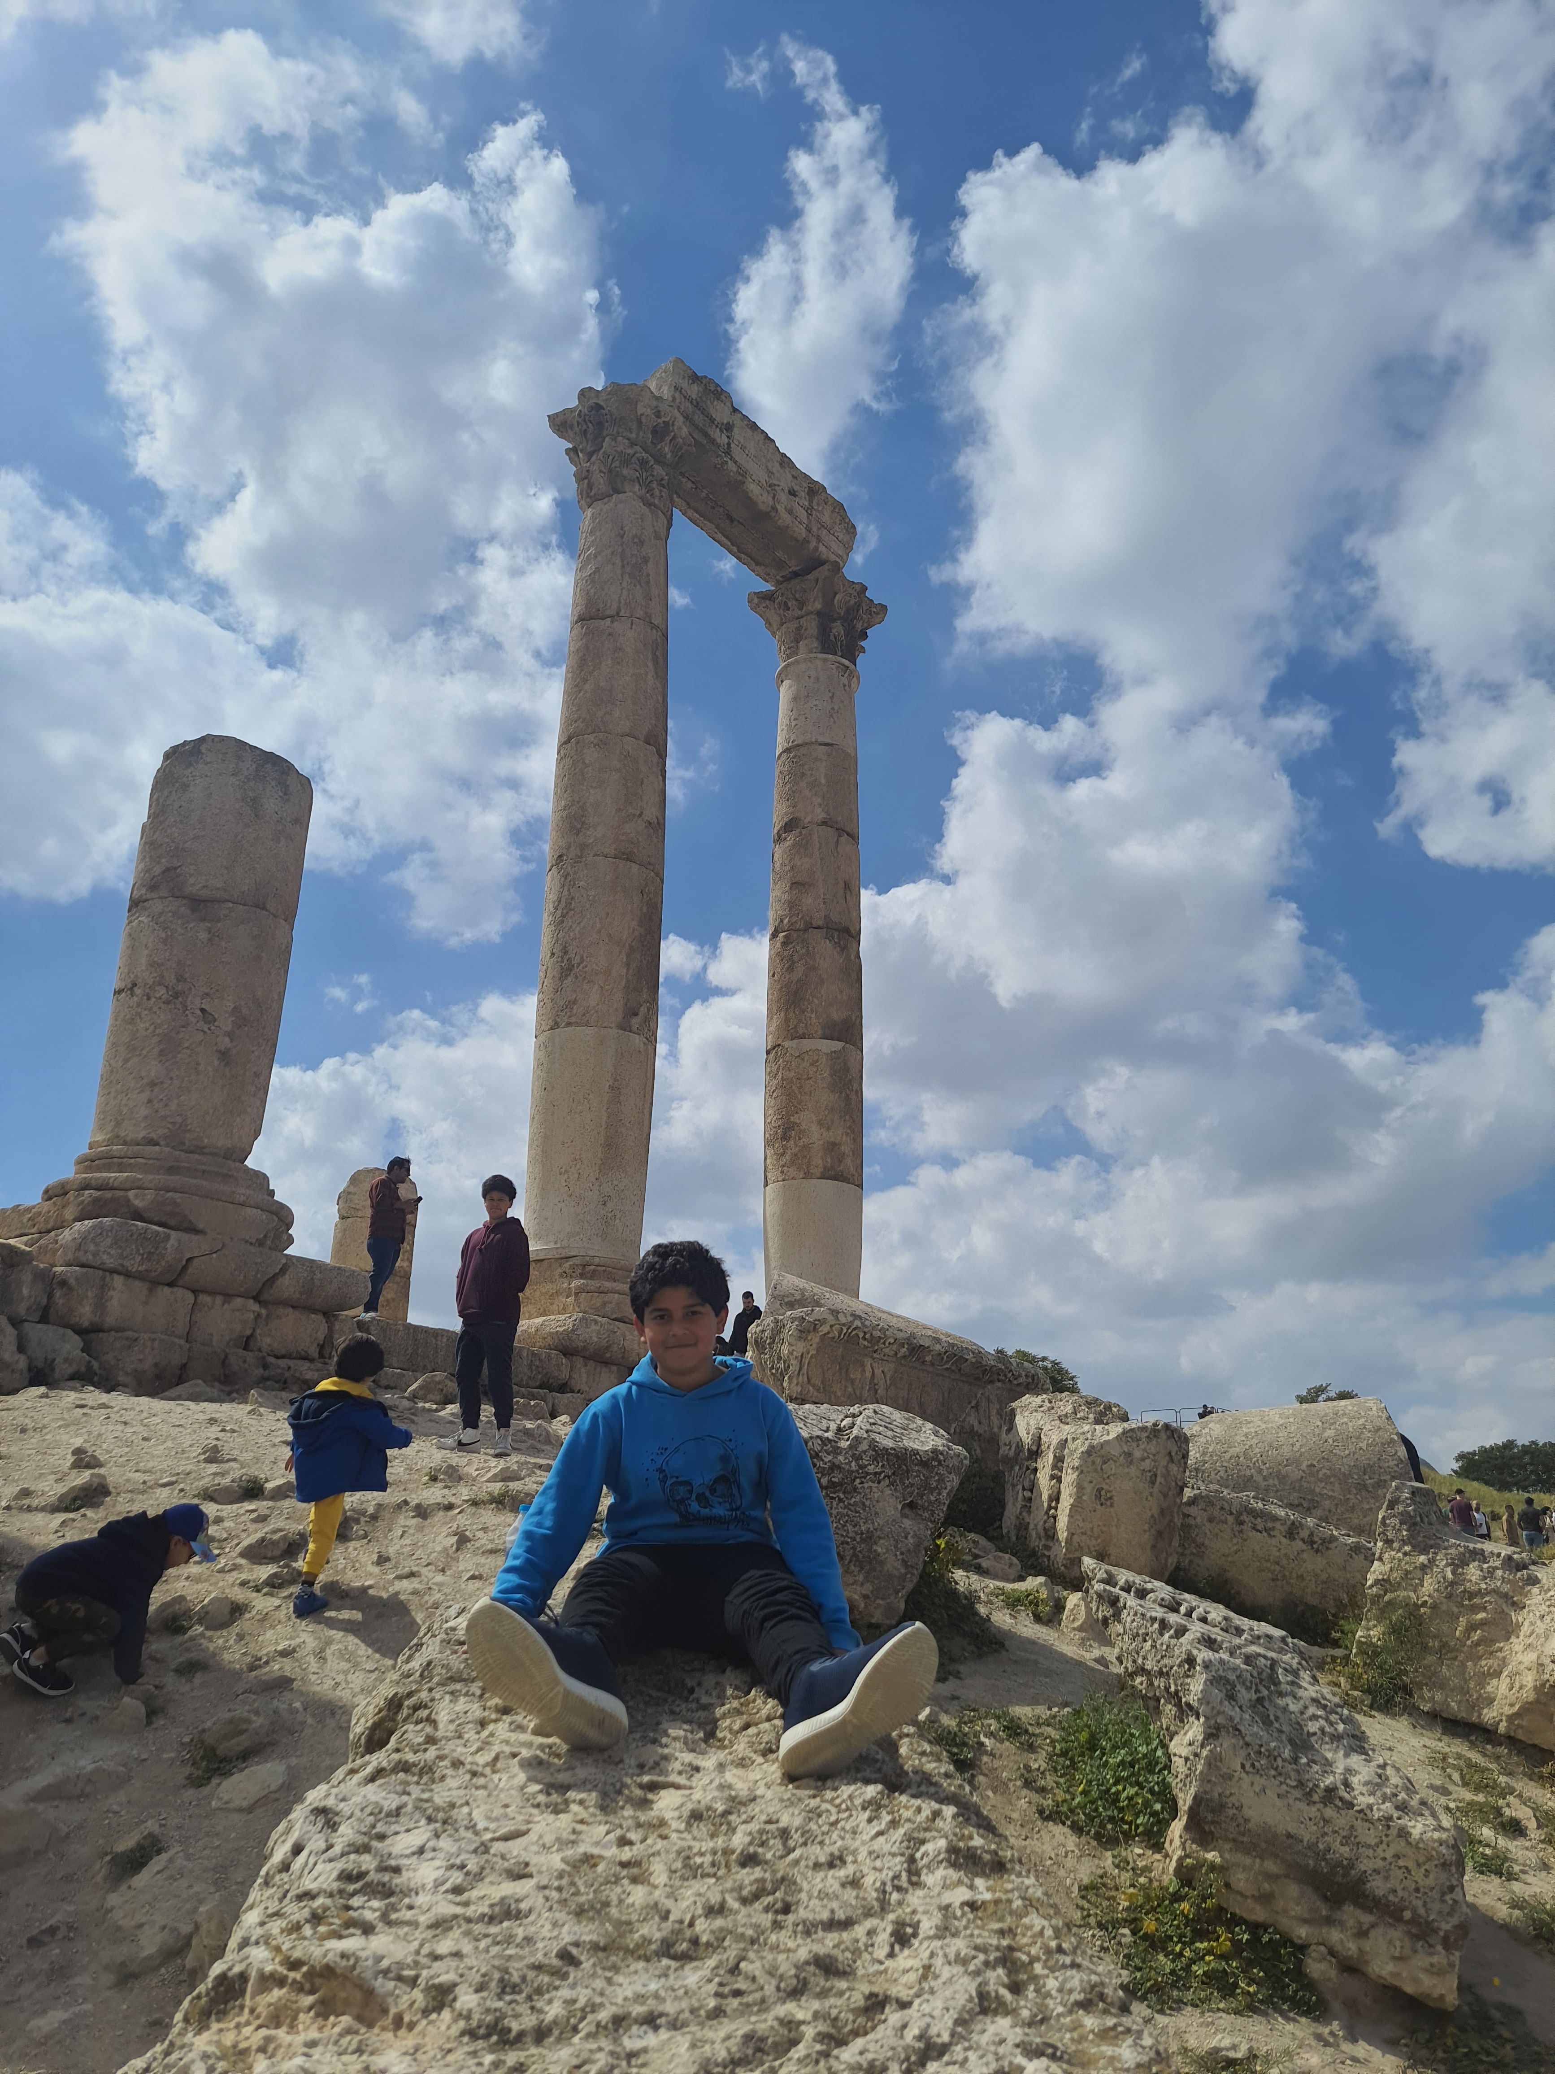
شكرا لحسن استماعكم

